Slide 1

IW:LEARN ADT/PAE Curso de Entrenamiento
Módulo 2: Desarrollo del ADT

Slide 2
Sección 4: Problema Transzonal, Identificación y Priorización

Slide 3
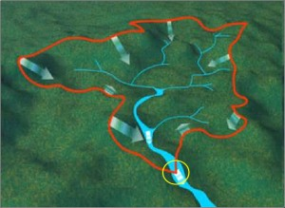

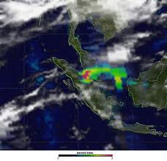
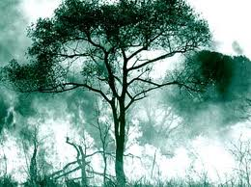
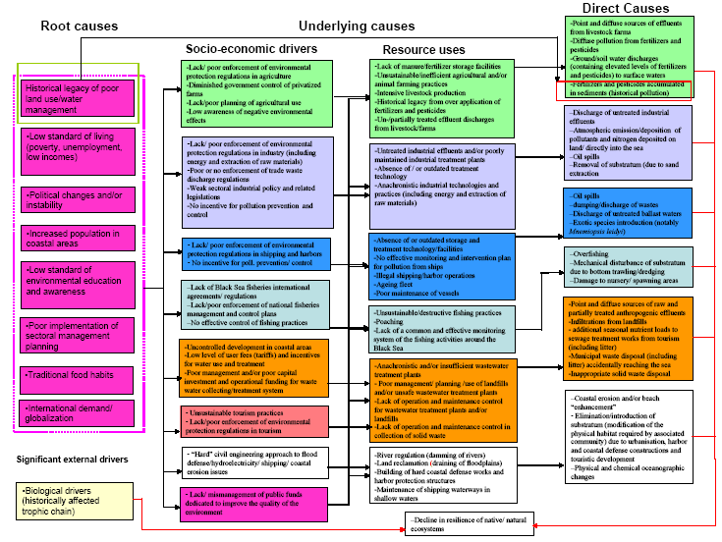

Donde estamos?
Definir los límites del sistema
Recolección y análisis de datos e información
Identificación & priorización de los problemas transzonales
Determinación de los impactos en cada problema prioritario
Análisis de las causas inmediatas,subyacentes y raíz de cada problema
Desarrollo de Reportes Temáticos

Slide 4
En esta sección usted aprenderá….
Qué son problemas transzonales
Qué son problemas ambientales compartidos
Cambio climático – Es un problema de aguas internacionales transzonales?
El proceso para identificar, priorizar problemas transzonales

Slide 5
Que es un problema transzonal?
Un problema transzonal es un problema ambiental que es Transzonal en escala.
En otras palabras,es un problema originado en, o contribuido por, un país y afecta (o impacta) a otro.

Slide 6
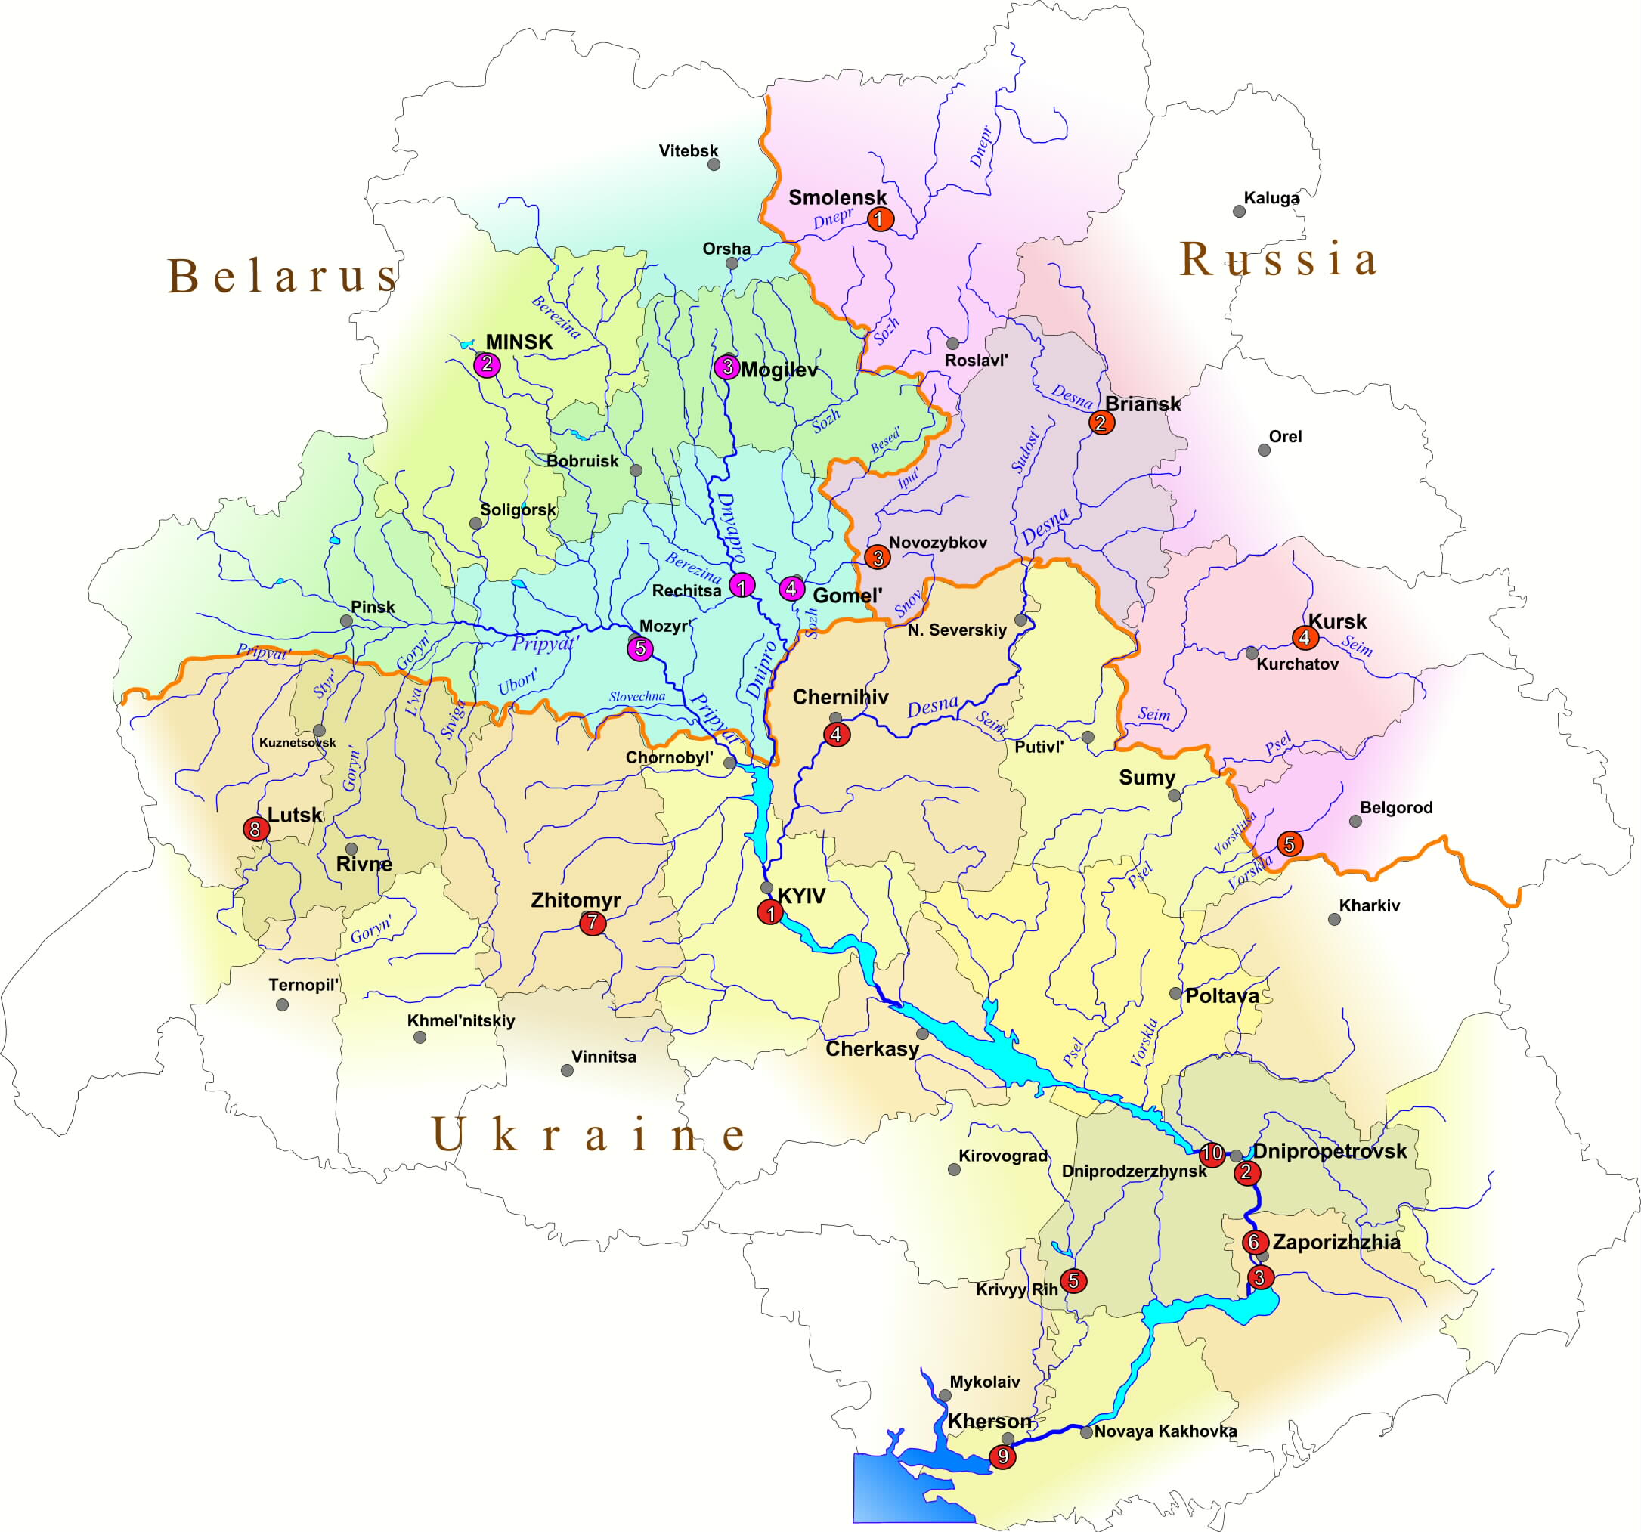
Nutrientes emitidos(point and diffuse)
Impactos sentidos
Ejemplo de Problema transzonal:
Cuenca del Río Dnieper

Slide 7
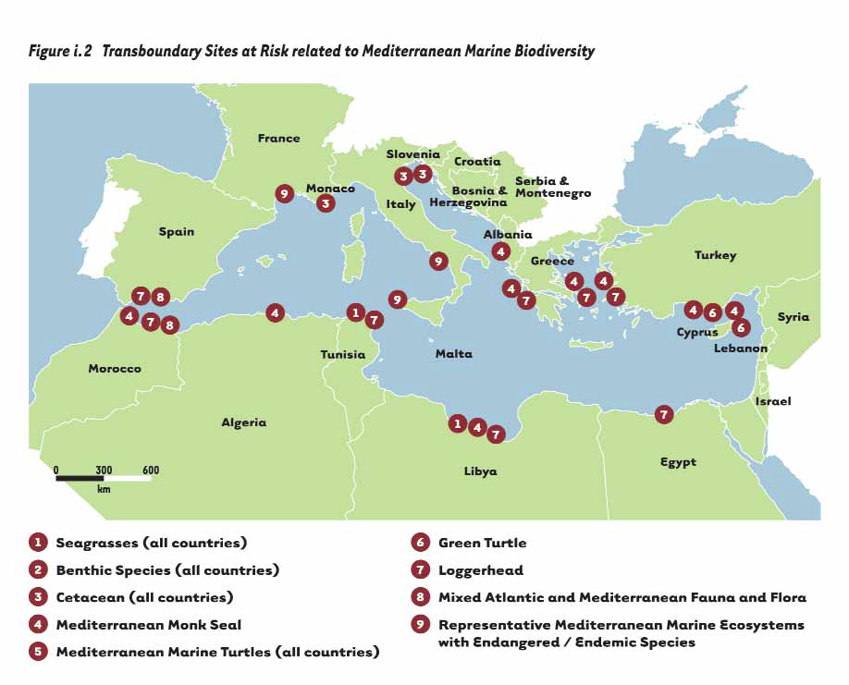
Pérdida de habitants(sitios de anidación de la tortuga Loggerhead)
Migración de la tortuga Loggerhead
Ejemplo de problema transzonal:
Mar Mediterraneo

Slide 8
¿Qué es un Problema Ambiental Compartido?
Un problema ambiental compartido es un problema ambiental que se comparte entre dos o más países en un sistema de agua dado
El problema no es transfronterizo como se da en la definición anterior, pero es un problema común en la región

Slide 9
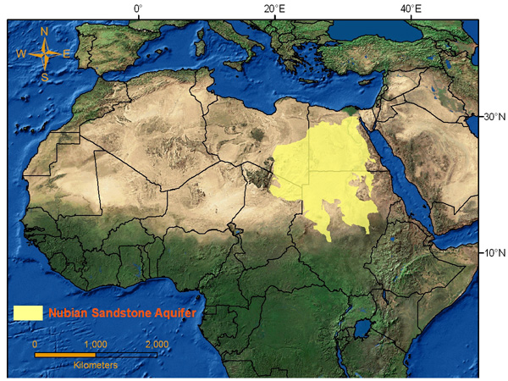
Declinamiento de los niveles de agua
Ejemplo de problemas compartidos:
Nubian Sandstone Aquifer

Slide 10
Mas ejemplos: Marinos

Slide 11
Mas ejemplos: Cuencas de Rios

Slide 12
Mas ejemplos: Lagos

Slide 13
Mas ejemplos: Acuíferos

Slide 14
Cambio Climático - Es un problema de aguas transzonales internacionales?
El cambio climático ha sido visto como más allá del ámbito de intervención de proyectos Aguas Internacionales y por lo tanto de cualquier proceso único TDA / SAP
El cambio climático es un conductor externo de muchos de los problemas anteriores - algo que no se puede cambiar en el corto y mediano plazo (aunque sus efectos pueden ser mitigados en contra o adaptados a)

Slide 15
Cambio Climático - Es un problema de aguas transzonales internacionales?
Muchos de los problemas transfronterizos son reforzados (tanto positiva o negativamente) por el cambio climático.
Ya sea que el cambio climático es considerado como un problema transfronterizo o no, sus efectos (en términos de causa y efecto) deben ser bien entendidos para asegurar que las futuras intervenciones son a la vez resistentes y adaptables

Slide 16
Identificando y Priorizando Problemas Transzonales
Parte crucial del proceso ADT/ PAE y la fase de desarrollo ADT
Los problemas transzonales no identificados en esta etapa pueden no ser capturados en una etapa posterior

Slide 17
Priorizar- Una parte integral del Planeamiento Estratégico
Una clave para el desarrollo de ADT y el éxito final del proceso ADT / PAE es la importancia de la priorización.
Debido a que hay muchas veces limitados recursos disponibles, la priorización ayuda a identificar los problemas transzonales que deben considerarse en el ADT.
Priorización usualmente requiere un conjunto de criterios

Slide 18
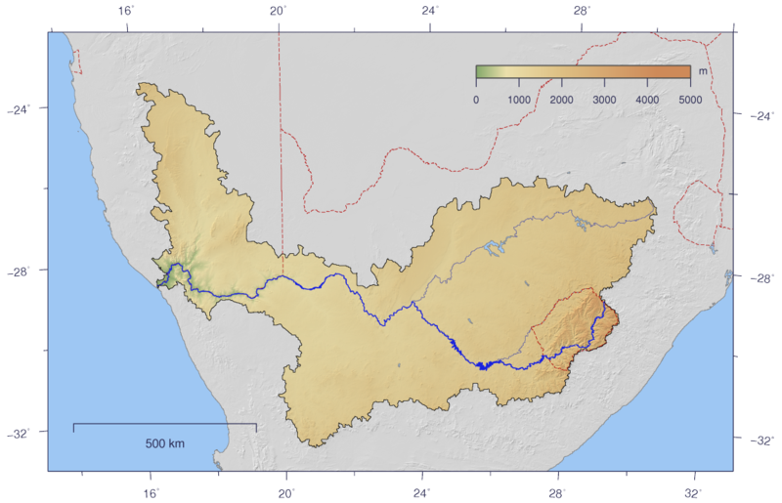
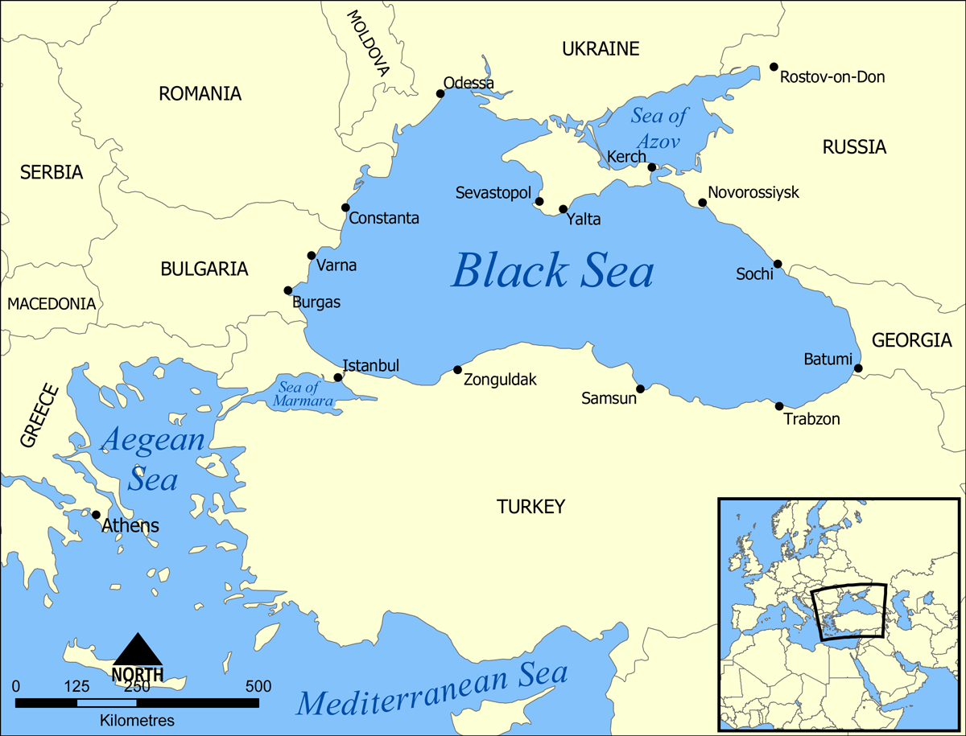
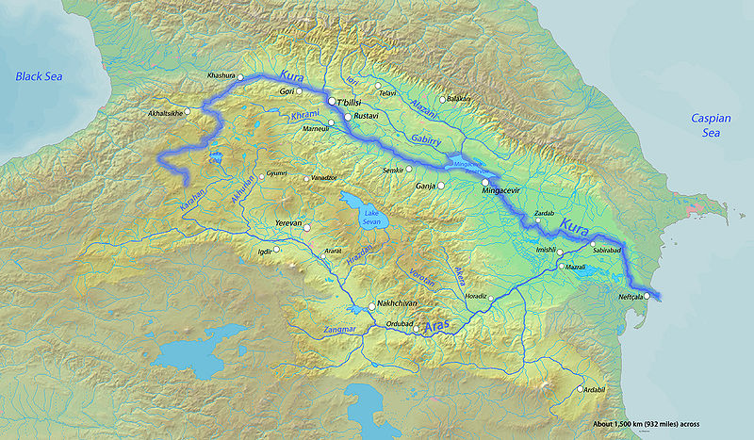
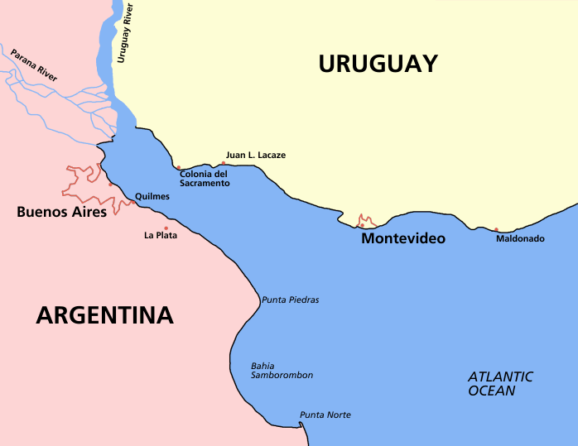
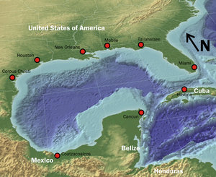
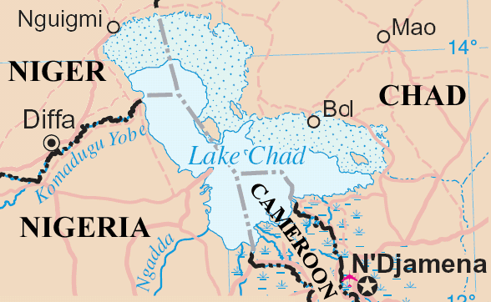
Orange-Senqu River Basin
Black Sea
Kura – Aras River Basin
Dnieper River Basin
Proyectos que han utilizado este enfoque :
Nubian Aquifer
Gulf of Mexico
Lake Chad
Rio de la Plata

Slide 19
Proceso Colaborativo
Enfoque:
Taller Colaborativo con el equipo completo de Desarrollo del ADT
Propósito:
Alcanzar un consenso en la priorización de problemas transzonales que afectan al sistema de aguas
La Tarea:
Hacer un lluvia de ideas de una lista completa de problemas transzonales para el sistema de aguas

Slide 20
Ejercicio Grupal
Grupo entero:
Hacer una lluvia de ideas de una lista completa de problemas tranzonales para el sistema de aguas
Identificar a los reales problemas ambientales transzonales
Identificar la escala geográfica de cada problema y que tan fuertes son estos problemas transfronterizos.
Miembros del equipo deben priorizar los problemas basados en un conjunto de criterios
Tiempo: 30 minutos

Slide 21
Directrices para la Lluvia de Ideas
Evite relacionar nombres a las ideas
Alienta todas las ideas – todo es posible
Aplazar el juicio
Anímense unos a otros
Ir por cantidad – acepta todo!
Construir sobre las ideas de los demás

Slide 22
Ejercicio Grupal
Todo el Grupo:
Lluvia de ideas Brainstorm de una lista completa de problemas transzonales en el sistema de aguas
Identificar los verdaderos problemas ambientales transzonal
Identificar la escala geográfica de cada problema y que tan fuertemente transfronterizo son estos problemas
Miembros del equipo deben priorizar los problemas basados en un conjunto de criterios
Tiempo: 30 minutos

